Slide 1
9. Organizační struktura
Řízení institucí výchovy, vzdělávání
a veřejné správy

Slide 2
Organizační struktura
Kostra řízení
Organizační proces
efektivnost koordinace v systému
stanovení činností (funkcí), které musí organizace provádět k dosažení svého cíle
rozdělení pravomocí i činností do menších souborů
koordinaci činnosti různých složek organizace a různých oblastí činnosti
přizpůsobení změnám v okolí
jednoduchá, průhledná z hlediska členitosti, hierarchie i komunikačních vazeb, přehledná
musí být prostředkem zkvalitnění řízení, nikoli jeho cílem

Slide 3
Význam organizační struktury
Proč OS (obecně)?
Vedoucí pracovník (manažer) je schopen „uřídit“ efektivně jen omezený počet osob a oblastí
Na úrovni „top“ managementu obvykle cca do 8 osob
S klesající úrovní řízení může být až 15, i více
Počet ovlivněn: složitost práce, prostorové rozmístění pracovišť, spolupráce
S rostoucím počtem organizačních úrovní rostou také náklady na řízení

Slide 4
Počet podřízených v podniku
Podle Američanů
Vrcholoví manažeři: 4 – 9
Manažeři na nižší úrovni: 9 – 20
Podle Britů
Vrcholoví manažeři: 4
Manažeři na nižší úrovni: 8 – 12
Vrcholoví manažeři mají nižší počet podřízených -> zastávají velký počet funkcí

Slide 5
Metoda OSKAR
využívaná při tvorbě organizační struktury firmy
metodu organizování vypracovaná Ernestem Daleem (am. profesor, teorie řízení)
Objectives – cíle (jaký cíl sledujeme)
Specialization – specializace
Coordination – koordinace (umístění pracovníků)
Authority – pravomoc (pracovníků)
Responsibility – odpovědnost; správné nastavení u každé pozice a organizačního útvaru jasné, jakou má odpovědnost

Slide 6
Aspekty ovlivňující OS
Velikosti organizace
Účelu, který má organizace plnit
Podmínky
Převažující strategie
Používaných technologiích

Slide 7
Organizačně-řídící dokumentace (organizační normy)
Statutární dokumenty (statut, stanovy) – vymezují postavení, statutární osoby
Řády (organizační, provozní, podpisový, pracovní) – vymezuj vnitřní pravidla a chování
Směrnice (nákupy, skladování) – stanovují podrobnější postup jednání při realizační činnosti
Pokyny a instrukce (přejímky, kontroly)
Metodiky

Slide 8
Organizační struktura
Pravomoc – formální právo činit rozhodnutí, vydávat příkazy a alokovat zdroje tak, aby bylo dosaženo cílů požadovaných organizací
Odpovědnost – povinnost prokázat, že daný úkol byl splněn
Diferenciace – způsob přidělení pravomoci, odpovědnosti a rozdělení úkolů jednotlivým pracovníkům
Vertikální diferenciace
Horizontální diferenciace

Slide 9
Organizační struktura podle časového trvání
Dočasná organizační struktura – časově omezené trvání (akce)
Trvalá organizační struktura (školní rok, doba jmenování ředitele apod.)

Slide 10
Organizační struktury podle míry delegace pravomoci a zodpovědnosti
Centralizace
Pravomoci a odpovědnosti jsou soustředěny v rukou omezeného okruhu vedoucích, kteří rozhodují všechna důležitá řídící rozhodnutí
Manažeři na vyšších úrovních organizační hierarchie si ponechávají větší rozsah pravomocí a odpovědností
Vysoká (úzká) organizační struktura
Těsné vazby mezi nadřízenými a podřízenými, velký počet hierarchických úrovní
Decentralizace
Pravomoci a odpovědnosti delegovány na větší okruh vedoucích a vrcholové vedení přebírá především funkci kontrolní a koordinační
Část pravomocí a odpovědnosti postoupena nižším složkám
Plochá (široká) organizační struktura
Volnější vazby mezi nadřízenými a podřízenými, nutnost kvalitních pracovníků v manažerském týmu

Slide 11
OS podle způsoby dělby práce Byrokratické a adaptivní
Byrokratické – pevné
Liniové
Liniově-štábní
Funkcionální
Divizionální
Adaptivní - pružné
Maticová
Projektová
Virtuální

Slide 12
Druhy organizačních struktur
Nejdříve vznikly liniové, určené pro menší organizace
Jednotky na stejné úrovni řízení vykonávají totožnou práci, mají stejnou pracovní náplň
Specializované činnosti jsou buď řešeny dodavatelsky (outsorcovány), nebo jsou v obsahu odborníka
Větší organizace – štáb vykonává specializované funkce (liniově štábní)
Středně velké organizace – funkcionální linie, funkční oblasti.
Největší organizace – divizionální OS

Slide 13
Nejčastější OS
Nediferencovaná
Liniová (lineární)
Liniově-štábní
Funkcionální
Divizionální
Maticová
Týmová
Síťová
Cílově programová

Slide 14
Organizační struktura „široká; plochá“
Nízká vertikální členitost
Velký počet pracovníků podléhá jednomu řízení
Nebezpečí přetížení vedoucího (ztratí přehled)

Slide 16
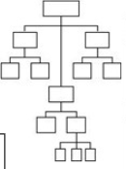
Organizační struktura „vysoká; štíhlá; strmá“
Nízký počet podřízených jednomu nadřízenému
Každá úroveň „filtrem“ komunikačních toků – komunikační šum
Nebezpečí pomalého
a nepružného řízení
Velké organizace

Slide 17
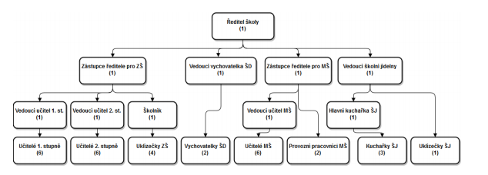

Slide 18
Nediferencovaná OS
„chaos management“
Specifická forma organizační struktury
Stanoveny cíle organizace jako celku i základní vztahy liniové nadřízenosti a podřízenosti
Vzájemné vztahy velmi volné
Koordinace prací – neformální schůzky a diskuse
Výhody – vyšší pružnost a adaptabilita, nižší riziko z vážných chyb v personální organizaci

Slide 19
Liniová OS
První vývojový typ útvarové struktury
V současnosti uplatnění pouze v malých organizacích
Jediný odpovědný vedoucí
Jednoznačné vazby mezi podřízenými a nadřízenými
Podřízený dostává informaci pouze z jednoho nadřízeného místa
Liniová úroveň – přímá (přikazovací) pravomoc

Slide 20
Liniově štábní
Štáb
Zabezpečuje speciální činnosti - podpora liniových pracovních skupin
Další linie mají možnost konzultací, doporučení, rad
Hlavní slabinou administrativně úkolová orientace místo cílové orientace
Možné konflikty mezi liniovými a štábními útvary
Neschopnost linie chápat úlohu štábu
Neochota linie ke spolupráci a neschopnost užívat štábu
Štáb si osvojuje nebo dubluje pravomoc linie
Politika štábu často zmate linie

Slide 21
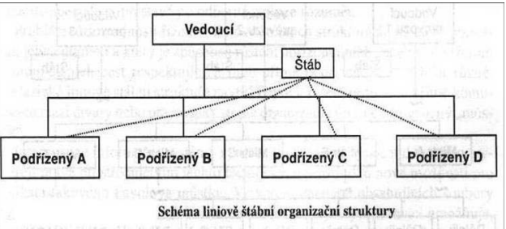
Liniově štábní OS
.

Slide 22
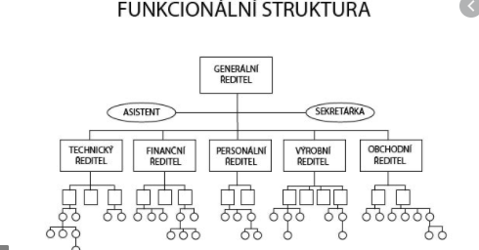
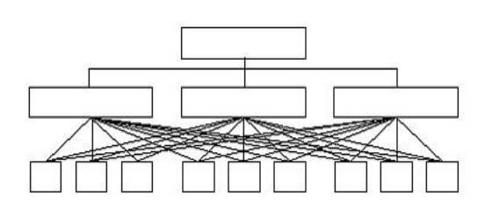
Funkcionální OS
Důraz na odbornost – mnoho specializovaných odborných útvarů podle funkcí řízení
Objekt řízení je podřízen více řídícím pracovníkům
Velmi málo uplatňován v praxi
specialisté sledují své odborné (dílčí) zájmy a cíle bez vazby na hlavní cíle firmy. (Účetní mohou mít zájem pouze na řešení specifických účetních problémů a přehlížejí vazbu jiné cíle.)

Slide 23
Maticová OS
Spojuje prvky funkcionální a divizionální org. struktury
Každý pracovník má dva nadřízené -> odborný vedoucí a vedoucí týmu
Odborné týmy jsou tvořeny pracovníky několika útvarů -> všichni se podílejí na řešení jednotlivých úkolů
Jedním z obtížných míst při používání maticové organizační struktury je rozdělení zodpovědnosti a pravomocí mezi projektové a tradiční (liniové)manažery
V maticové organizační struktuře se po skončení projektu pracovníci vrací na svá stálá místa
Novým prvkem je zde vedoucí (manažer) projektu. Ten má na starosti koordinaci týmu, stmelování týmu, zaměření týmu na cíl projektu
Varianta: v týmu není žádná hierarchie -> všichni jsou si rovni
Varianta: Projektů může být i více
Nebo jeden pracovník může být zároveň podřízen dvěma i více vedoucím

Slide 24
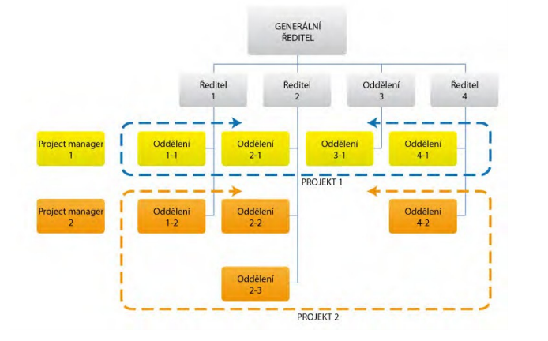
Maticová OS

Slide 25
Améba
původ v Japonsku, ve firmě Kyocera Corp.
vyšší forma „vnitropodnikání„
organizační jednotky flexibilně vznikají, rozšiřují se, či zanikají v závislosti na podmínkách - na poptávce, množství práce, využití kapacit, zdrojů apod.
zatím jen v zemích JV Asie a Americe

Slide 26
Fraktalizace a fraktály
malé přehledné produkční jednotky, fraktály, popř. „závody v závodě" - řeší samostatně dílčí úkoly jednoho společného cíle
každá jednotka má navíc plnou odpovědnost za dosažení svých cílů: objemu výroby, nákladů a kvality
každá produkční jednotka je v rámci výroby v podstatě dodavatelem následujícím jednotkám, zároveň ale ovšem i zákazníkem jednotky předcházející
i uvnitř firem se vytváří řetězec vztahů podobných vztahům dodavatele k zákazníkovi.

Slide 27
Delegování - přenesení úkolů
přenesení úkolů a práv příjemce, který na sebe vezme odpovědnost
pracovníkům se nemusí nic nařizovat, mají prostor pro to, zda chtějí či nechtějí úkol zvládnout
nadřízený je pouhým koordinátorem, motivátorem a informátorem
má charakter neformální týmové spolupráce

Slide 28
Manažerské funkce vedoucích pracovníků
plánování (planning)
organizování (organizing)
výběr a rozmístění spolupracovníků, resp. personální zajištění (staffing)
vedení lidí (leading)
kontrola (controlling)
nebo
řízení (management)
vedení (leadership).

Slide 29
Stupeň řízení podle zákoníku práce

